Slide 1
集团公司“1455”项目
集成测试工作方案
2026年06月15日

Slide 2
知识产权声明
本文件的知识产权属国家电力投资集团有限公司及其相关产权人所有，并含有其保密信息。对本文件的使用及处置应严格遵循获取本文件的合同及约定的条件和要求。未经国家电力投资集团有限公司事先书面同意，不得对外披露、复制。
Intelectual Property Rights Statement
This document is the property of and contains proprietary information owned by SPIC and/or its related proprietor. You agree to treat this document in strict accordance with the terms and conditions of the agreement under which it was provided to you. No disclosure or copy of this document is permitted without the prior written permission of SPIC.

Slide 3
1 集成测试目标和范围
通过集团实施组和现场实施组分别开展的集成测试，拉通端到端的业务场景，疏通流程堵点，实现业务闭环，打通流程。
目标
验证系统功能满足蓝图迭代设计方案
完成业务端到端的贯通融合，跨系统数据的传递
范围
组织范围
北京公司
山东公司
黑龙江公司
安徽公司
山西公司
业务范围
集团共性业务
业态共性业务
二级单位个性业务
SAP 财务管理
SAP 物资管理
SAP 项目管理
SAP 设备管理
SAP BPC
智能仓储
合同管理
系统范围
报销报账
共享融合
共享运营SSF
司库融合
基础组件
统建系统
自建系统

Slide 4
2 集成测试时间计划
端午节正常放假，同时每个工作日需晚上加班两个小时。用户正常上下班时间为9：00 - 12：00，14：00 - 17：30，17：30后用户可去休息吃晚饭，18：30返回办公室，18：30 - 20：30加班两个小时以实现当日测试进度，若当日测试进度没有达到要求，则需要加班到21：30追赶测试进度。原则上，集成测试需要全员参与，不得请假。
建议方案 | 步数（最大值估算） | 总步数 | 6.16 | 6.17 | 6.18 | 6.19 | 6.20 | 6.21 | 6.22 | 6.23 | 6.24 | 6.25 | 6.26 | 6.27 | 6.28
测试组 |  |  | 累计进度 | 累计进度 | 累计进度 | 端午节休息 需注意： (1) 考虑6.18下午用户可陆续离场 (2) 6.21用户须返回淮南，确保6.22可以正常开展测试工作 |  |  | 累计进度 | 累计进度 | 累计进度 | 累计进度 | 累计进度 | 执行补测，复测、质量检查等机动工作安排，若没有按照测试计划测完则需要周末加班
测试01组 | 372 | 1860 | 10% | 20% | 25% |  |  |  | 40% | 55% | 70% | 85% | 100%
测试02组 | 438 | 2190 | 10% | 20% | 25% |  |  |  | 40% | 55% | 70% | 85% | 100%
测试03组 | 422 | 2110 | 10% | 20% | 25% |  |  |  | 40% | 55% | 70% | 85% | 100%
测试04组 | 321 | 1605 | 10% | 20% | 25% |  |  |  | 40% | 55% | 70% | 85% | 100%
测试05组 | 249 | 1245 | 10% | 20% | 25% |  |  |  | 40% | 55% | 70% | 85% | 100%
测试06组 | 54 | 270 | 10% | 20% | 25% |  |  |  | 40% | 55% | 70% | 85% | 100%
测试07组 | 78 | 390 | 10% | 20% | 25% |  |  |  | 40% | 55% | 70% | 85% | 100%
方案说明： 第一轮顾问测试期间，顾问将首先开展集成测试预演，验证系统流程的可操作性，确保系统功能的可用行，杜绝测试卡点等严重影响测试进度的问题。 由于集成测试覆盖端到端流程，涉及操作步骤、功能模块及系统较多，流程较为复杂，用户首日需熟悉操作，测试进度相对较慢。为此，第一天将选取一家典型单位进行投屏演示，帮助现场其他单位快速熟悉操作；随后其他各单位的关键用户同步开展测试，顾问全程指导，提升测试的进度和效率。 此外，各业务场景、各单位涉及的测试步数存在差异。

Slide 5
3 集成测试组织管理
集成测试人员由各业务域关键用户和实施顾问共同组成，在淮南集中办公开展测试工作。参加集成测试的关键用户，责任落实到人，业务顾问现场支持和指导。按照本单位集成测试工作安排，建立集成测试人员组织。
淮南组集成测试工作组领导
张仲舒
张文博
杨俊
集成测试管控组
北京公司测试小组
山东公司测试小组
黑龙江公司测试小组
安徽公司测试小组
山西公司测试小组
测试负责人：梅风海
财务：黄可
物资：侯昊龙
设备：胡连周
项目：刘扬
主数据支持：彭荣杰
办公环境支持：胡铭辉
技术支持：王栋
其他协同：姬酉汶
财务/报销报账/司库/FM&BPC：
韩冠谊、吴映萱、张瑞航、查梦頔、周明哲、李冰冰、薛蕊、李泽、杨超、牛秋迟、郭化萌、于垚、薛莲、李玥、王蓉蓉、安兵、李培瑜
物资/智能仓储：
陈恩钊、阿露斯、周玮、董希、顾泉、牛彭锐、张丽、侯博岩、王程远
项目：
宋宇、罗锐
设备：
徐媛、贺康杰、刘宇琪、吴雨飞、贾杰、曹智
合同：
张誉馨、杨越、薛泽恩、唐铭、王巍霖
共享运营：
冯敏、韩郁、罗俊夫、李奕凡、王艺璇、唐力、丁若兰、裴天宇、杨梓雍、胡仲宣、曹传霞、张婷婷、刘景行、周庄辰元、孙超、朱炎霏、元志鹏
财务/报销报账/司库/FM&BPC：
陈振、杜上、李见、李振楠、高建、刘娇、李娜、修巧丰
物资：
郭晶、周玮、陈雷、卞露皓、于海峰、代艳
项目：
邵潇菡、王德昌、刘永杰
设备：
刘光宇、李康康、崔明星
合同：
马秀贤
共享运营：
冯敏、韩郁、罗俊夫、李奕凡、王艺璇、唐力、丁若兰、裴天宇、杨梓雍、胡仲宣、曹传霞、张婷婷、刘景行、周庄辰元、孙超、朱炎霏、元志鹏
财务/报销报账/司库/FM&BPC：
王馨、杨磊
物资/智能仓储：
杨恒、张丽、侯博岩、刘晓红、任辉辉、杜皓天
项目：
沈洋、史磊
设备：
刘天承、杨勇
合同：
王明晨、韩茜伊
共享运营：
冯敏、韩郁、罗俊夫、李奕凡、王艺璇、唐力、丁若兰、裴天宇、杨梓雍、胡仲宣、曹传霞、张婷婷、刘景行、周庄辰元、孙超、朱炎霏、元志鹏
财务/报销报账/司库/FM&BPC：
黄文玓、李茂、董博、吴羽萌
物资：
陈恩钊、殷石阳、崔希磊
项目：
胡天牧、吴文涛、赵洪毅、宋长城
设备：
陈刚、许乐、宋长城
合同：
丁辉
共享运营：
冯敏、韩郁、罗俊夫、李奕凡、王艺璇、唐力、丁若兰、裴天宇、杨梓雍、胡仲宣、曹传霞、张婷婷、刘景行、周庄辰元、孙超、朱炎霏、元志鹏
财务/报销报账/司库/FM&BPC：
高家祺、王恺峥、高小雯、张红建、李越、石晋煊、孟方健、赵硕彦、王馨、杨磊
物资/智能仓储：
田正阳、王彩霞、田野
项目：
王若雷、王威
设备：
王辰熙、和海宽
合同：
张荣、王征
共享运营：
冯敏、韩郁、罗俊夫、李奕凡、王艺璇、唐力、丁若兰、裴天宇、杨梓雍、胡仲宣、曹传霞、张婷婷、刘景行、周庄辰元、孙超、朱炎霏、元志鹏
远程测试小组
远程测试小组
远程测试小组
远程测试小组
远程测试小组

Slide 6
4 集成测试场地
本次集成测试按照二级单位维度分区办公，所有测试顾问、测试用户就位开展测试工作，远程人员依托线上会议、工作群同步参与。
测试组 | 初步计划场景 | 顾问+用户 人数 | 用户组长 | 所属公司 | 实施商组长 | 巡场支持人员 | 场地
测试01组 | 大中型基建项目，其他费用化项目 | 39 | 宋宇 | 北京公司 | 杨灵君 | 各业务组组长作为巡场支持人员 FICO：黄可 MM：侯昊龙 PM：胡连周 PS：刘扬 | A座1楼紫金厅
测试02组 | 技改项目，科技项目 | 36 | 王若雷 | 山西公司 | 夏星炜
测试03组 | 数字化项目，收入类项目 | 35 | 侯博岩 | 北京公司 | 付悦 |  | 蝶恋花+满庭芳
测试04组 | 库存物资采购，库存盘点，零购采购，废旧物资处置，闲置物资调剂、合同变更 | 36 | 丁辉 | 安徽公司 | 田雪盈 |  | 物资组会议室V5
测试05组 | 维修项目，设备资产联动，消缺全过程 | 47 | 李康康 | 山东公司 | 何文杰 |  | 设备组+项目组会议室V6+V7
测试06组（财务域） | 主要包括SAP-FICO、报账平台、SSF、司库系统，业务涵盖了固定资产相关流程、费用报销、资金收支、账务调整、财务审批等 | 22 | 刘娇 | 山东公司 | 潘娟凤 |  | 财务组会议室V1+V2
测试07组（MDG+月结驾驶舱） | MDG&月结驾驶舱 | 24

Slide 7
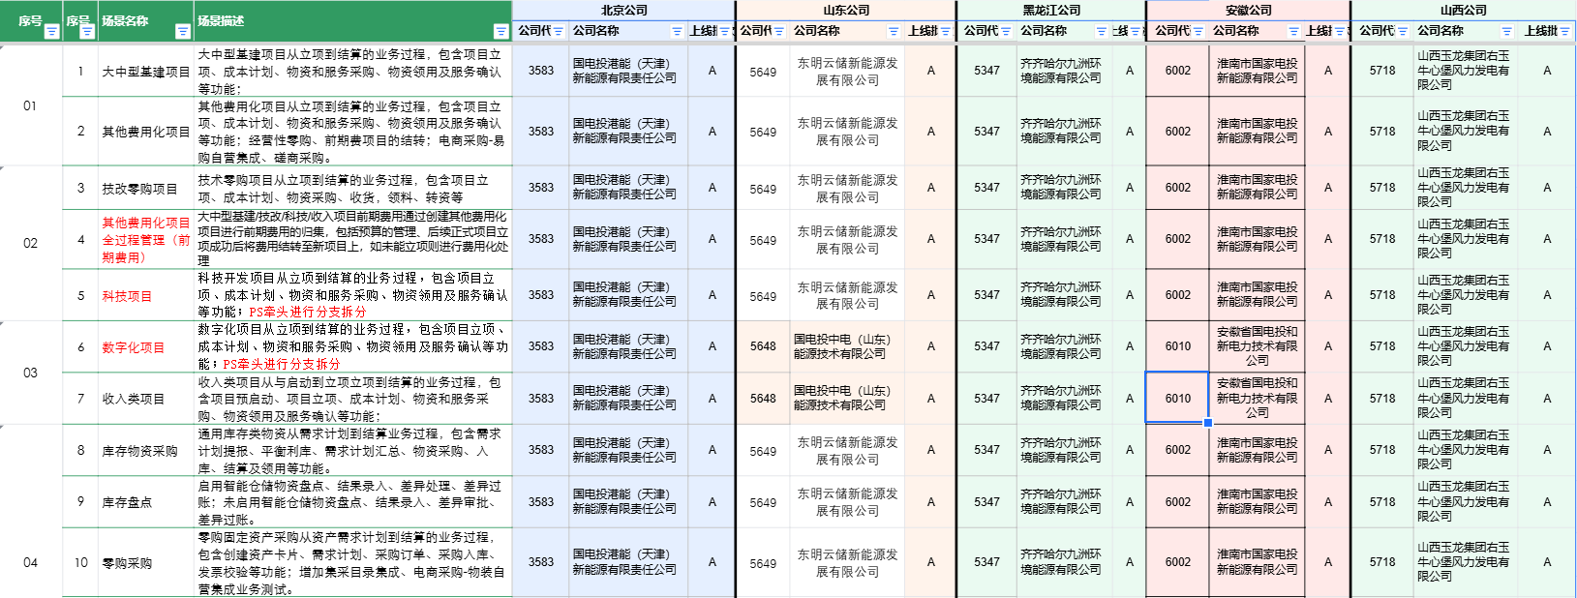
5.1 集成测试场景
在总体组集成测试场景基础上，淮南实施组共梳理覆盖项目、物资、设备、财务、合同、仓储、报销报账等业务领域的19个端到端业务链集成测试场景，各二级单位选取了业态代表单位并细化场景步骤和时间计划。
各二级单位测试场景示例
各单位集成测试场景清单：https://docs.qq.com/sheet/DRXZDZ2Z1eXRIZENt?nlc=1&tab=78a27i

Slide 8
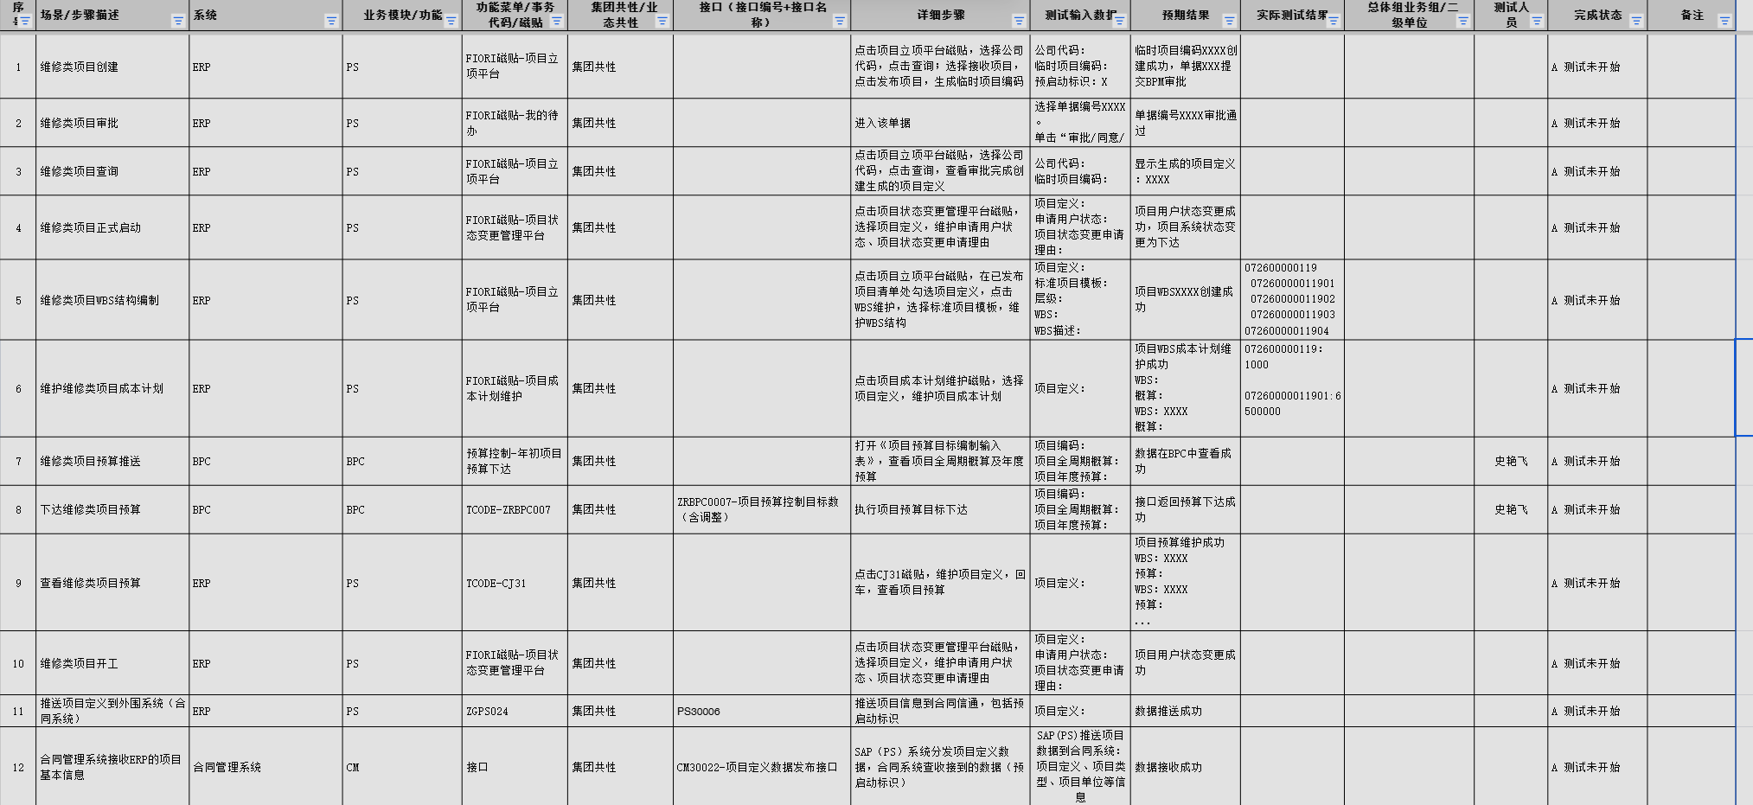
5.2 集成测试内容
集成测试脚本：https://docs.qq.com/sheet/DRXZDZ2Z1eXRIZENt?nlc=1&tab=000003
根据测试脚本，在对应系统内完成对应操作，检查操作结果并完成记录
脚本内容示例

Slide 9
6 集成测试日例会
为了确保测试准备及测试工作的有序开展，确保测试质量。全面推广阶段实行“进度日跟踪，问题日落实”机制。
问题日落实
集成测试问题消缺日例会
问题统计周期：各组每天下午4:00将当日测试发现的问题维护到项目管理平台，形成当日问题清单。4点以后的问题纳入次日问题清单处理。
严重问题实时解决：测试出现严重问题时，立即与集团实施组抽调顾问/集团实施组顾问组长联系，实时解决问题；当日不能解决的严重问题需说明情况并提级管理。
时间：下午4:00开始
地点：各测试集中办公点
参与人：
杨俊、梅风海、黄可、侯昊龙、胡连周、刘扬、刘屿、李新戈、贺宏文、冯敏、韩辅、刘楠等。
会议内容：
1、当天测试进度通报；
2、延期问题沟通；
3、高紧急程度问题沟通；
4、填写不规范及存在争议的问题沟通。

Slide 10
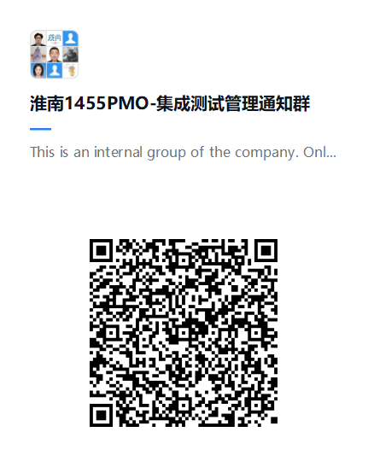

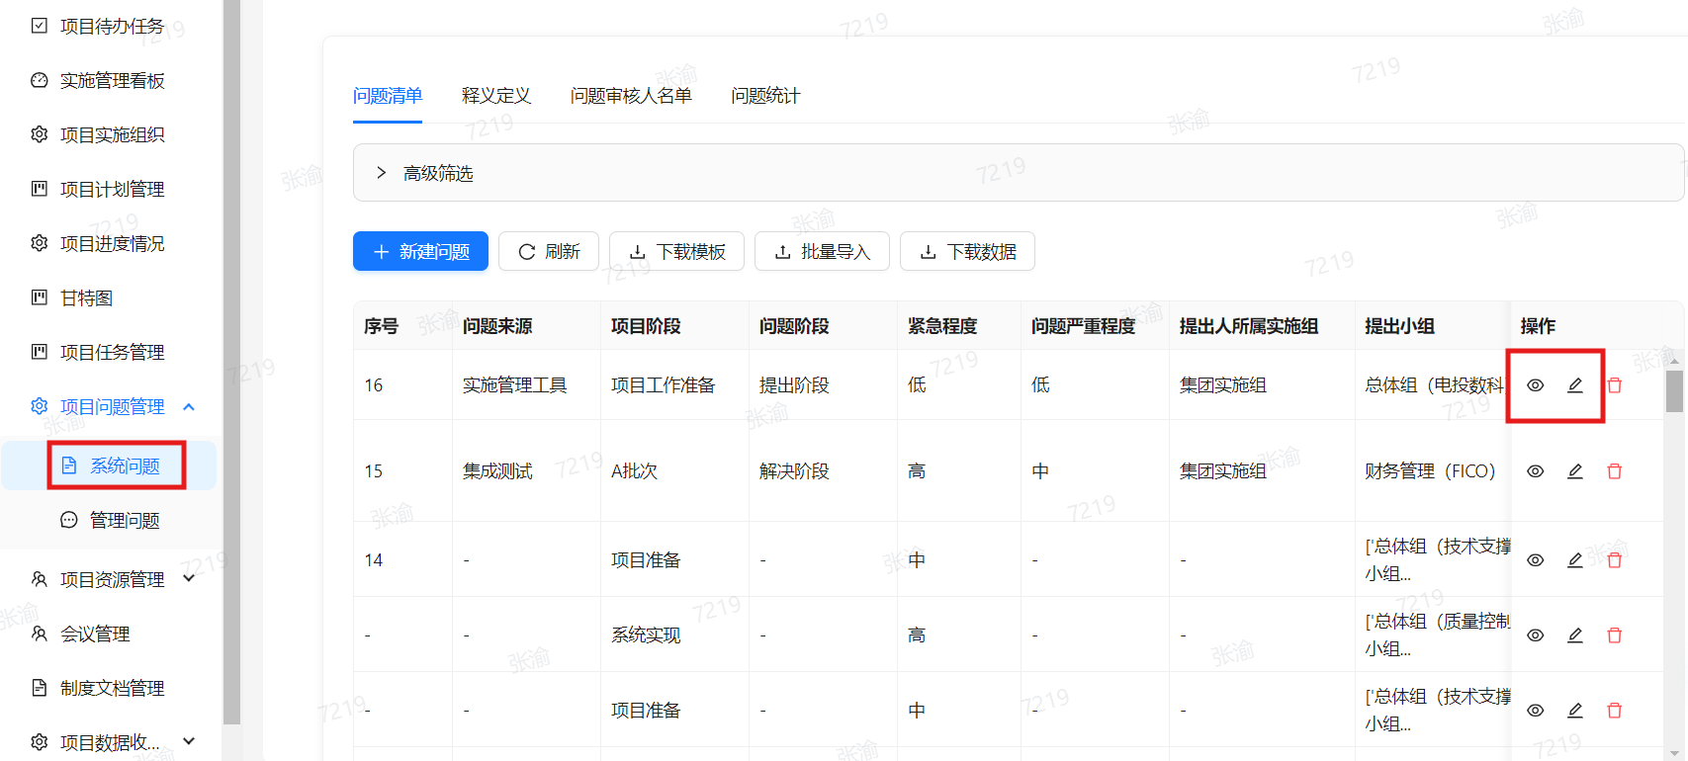
7 集成测试问题提报沟通机制
集成测试相关问题通过1455实施管理工具进行管理，便于快速推进问题解决，同时建立集成测试问题沟通群（目前各SIT小组的沟通群已经建立，请按照SIT测试人员分组电投壹加群），方便问题反馈和解决。
实施管理工具_操作手册及测试问题录入

Slide 11
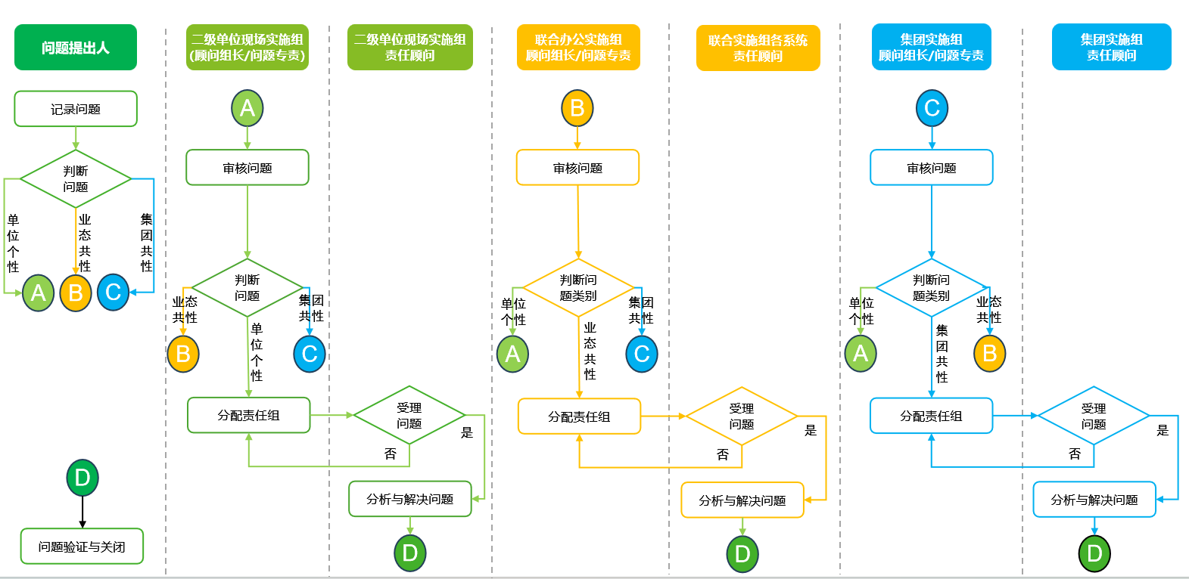
8 集成测试问题提报流程
集成测试问题由用户登记，相关问题明确审核人、责任人之后，通过发送待办消息提醒相关人员，及时处理问题。

Slide 12

9 集成测试报告与签署机制
完成集成测试工作后，需形成集成测试报告文档。测试报告签署按照二级单位各组关键用户、各组顾问组长及项目经理、各组甲方业务组长签字确认。本次测试交付物：集成测试计划、集成测试场景、集成测试脚本、集成测试记录、集成测试报告及签字件。
二级单位集成测试报告
签署矩阵
参与测试人员
实施方
模块组长
实施方
项目经理
业务方
组长

Slide 13
10 工作质量要求
阶段 | 工作项 | 执行要求 | 质量标准 | 执行方（负责人） | 检查方
测试准备 | 测试计划准备 | 测试单位提交及时，且具备测试条件 | 1）提前填写需参与测试的单位清单； 2）公司代码及测试覆盖范围。 | 各模块负责人 | 各模块测试顾问组长
 |  | 总体计划填写完整，按期执行 | 覆盖测试准备、测试执行、报告签署三个阶段。 | 梅风海、胡铭辉 | 项目管控组
 | 测试脚本准备 | 脚本填写完整 | 测试脚本完整，无遗漏。 | 各模块测试顾问 | 质量专员
 |  | 测试数据准备完成 | 脚本中的数据能够满足集成测试，杜绝出现部分数据由于未配置、未推送导致无法使用的情况。 | 彭荣杰 | 各模块测试顾问组长
测试执行 | 测试数据录入 | 测试数据内容清晰、完整 | 每个脚本测试数据详实，若部分步骤无法测试说明原因。 | 各模块测试顾问 | 各模块测试顾问组长
 | 测试问题录入 | 测试问题内容完整、及时 | 1）提出方、审核方、责任方填写各组负责字段，录入及时、内容清晰且无遗漏； 2）完整继承前阶段遗留问题。 | 各模块测试顾问 | 各模块问题专责
报告签署 | 测试报告编写 | 报告内容按照模板 | 测试报告内容完整，真实反馈测试进度。 | 各模块负责人 | 项目经理
 | 报告签字 | 签字层级符合签署矩阵要求 | 按照测试签字矩阵完成签字。 | 梅风海、胡铭辉 | 质量专员
集成测试 | 主计划节点进度佐证材料 | 【腾讯文档】提前填写主计划节点完成提供进度佐证材料 https://docs.qq.com/sheet/DZWJXUnB2ZEdKQ1pX?tab=BB08J2 | 1）计划及脚本提交； 2）测试报告提交（签字完成）。 | 杨俊、姬酉汶 | 集团实施组 （项目管理支撑组） 计划负责人

Slide 14

谢谢
www.spic.com.cn

